Slide 1

Kerr effect
Measurements and Applications
Dr. Aliasghar Ajami
Laser and optics group, Faculty of Physics
Semnan University, Semnan, Iran
Thursday 06 May 2021

Slide 2
Linear optics
اپتیک خطی محدوده بررسی برهمکنش ماده و تابش با شدت ضعیف مانند تابش چشمه های معمولی از قبیل لامپ روشنایی می باشد.
پدیده هایی از قبیل جذب تک فوتونی، شکست نور و پاشندگی و پراکندگی در حیطه اپتیک خطی بررسی می شوند.

Slide 3
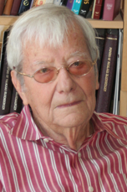
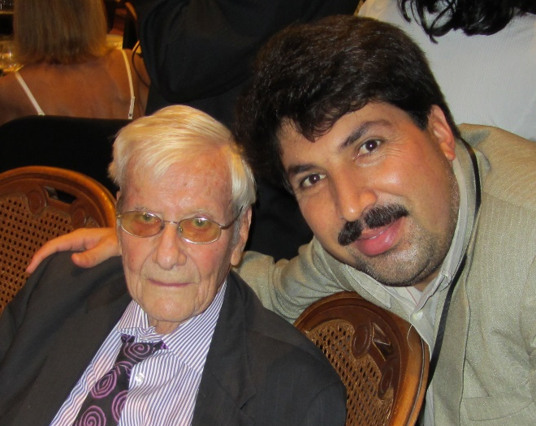
Nonlinear optics
died on September 5
2017
50th anniversary of NLO
2012, Barcelona, Spain

Slide 4
The Tylor expansion of the polarization versus electric field :

Slide 5
بررسی آثار ناشی از اولین جمله غیر خطی
ماده تحت تابش یک موج تخت تکفام است

Slide 6
منشا یکسوسازی نوری
منشا تولید هارمونیک دوم

Slide 7
معرفی اثر پاکلز ناشی از اولین جمله غیر خطی
در حالی که یک میدان الکتریکی ثابت درون محیط برقرار است یک موج تخت تکفام نیز در محیط در حال انتشار است.

Slide 8
در حضور یک میدان الکتریکی DC، ضریب شکستی که تابش موج الکترومغناطیس در عبور از محیط تجربه می کند رابطه ای خطی با شدت میدان الکتریکی DC دارد. به این پدیده اثر پاکلز (Pockels Effect) گویند که سلول پاکلز (Pockels Cell) بر اساس این پدیده ساخته شده است. این وسیله برای کیوسویچ لیزر می تواند بکار رود.

Slide 9
Kerr Effect
AC Kerr Effect
DC Kerr Effect
AC Kerr Effect حاصل تغییرات ضریب شکست محیط انتشار به علت میدان شدید تابش در حال انتشار است یعنی پدیده ای خود عملگر است. یعنی مثلا یک باریکه لیزر خود باعث همگرا شدن خود می شود.
DC Kerr Effect حاصل تغییرات ضریب شکست محیط انتشار به علت میدان الکتریکی ناشی از یک اختلاف پتانسیل ثابت اعمالی به دو سر ماده می باشد.
اثر کر حاصل دومین جمله غیر خطی
یعنی مرتبط با پذیرفتاری مرتبه سوم می باشد

Slide 10
:AC Kerr Effect ماده تحت تابش یک موج تخت تکفام است

Slide 11
مولفه ای از قطبش که متناسب با میدان الکتریکی تابش است:
پذیرفتاری خطی موثر در حضور تابش
پذیرفتاری مرتبه اول در حضور میدان الکتریکی موج الکترومغناطیس تغییر یافته و اصلاح شده است طوریکه میزان تغییرات آن متناسب با مربع دامنه میدان الکتریکی یعنی شدت تابش می باشد.
Complex Refractive index:

Slide 12
ضریب شکست خطی
Linear refractive index
ضریب شکست
Nonlinear refractive index

Slide 13
:DC Kerr Effect در حالی که یک میدان الکتریکی ثابت درون محیط برقرار است یک موج تخت تکفام نیز در محیط در حال انتشار است. لازم نیست شدت تابش زیاد باشد

Slide 14
پذیرفتاری مرتبه اول در حضور میدان الکتریکی DC تغییر یافته و اصلاح شده است طوریکه میزان تغییرات آن متناسب با مربع دامنه میدان الکتریکی می باشد.
تغییر ضریب شکست محیط تحت ولتاژ
در این روابط میدان الکتریکی دی سی، ولتاژ دی سی و d ضخامت محیط کر می باشد.

Slide 15
پدیده های ناشی از اثر کر
در مورد AC Kerr effect ضریب شکستی که تابش الکترومغناطیس در عبور از یک ماده شفاف تجربه می کند تابعی خطی از شدت خود تابش است.
بستگی به خواص ماده، ضریب شکست غیر خطی می تواند مثبت یا منفی باشد یعنی با افزایش شدت، ضریب شکست ممکن است افزایش یابد یا کاهش یابد.
هرگاه یک باریکه لیزری گاوسی در یک محیط شفاف در حال انتشار باشد شدت تابش در نقاط مختلف متفاوت و در نتیجه ضریب شکست در نقاط مختلف متفاوت خواهد شد که منجر به پدیده self lensing می شود که ممکن است self focusing باشد یا self defocusing
هرگاه تابش لیزر پالسی باشد شدت تابش و در نتیجه ضریب شکست در لحظات مختلف متفاوت خواهد بود که منجر به پدیده self phase modulation می شود.
Notes:
ریب

Slide 16
تغییرات زمانی ضریب شکست
self-phase modulation : هرگاه یک پالس لیزری شدید از یک محیط عبور کند به علت تغییرات لحظه ای شدت و در نتیجه ضریب شکست، فاز نوسان به گونه ای تغییر می کند که باعث تولید بسامدهای جدید می شود.
بسامد یعنی آهنگ تغییرات زمانی فاز

Slide 17
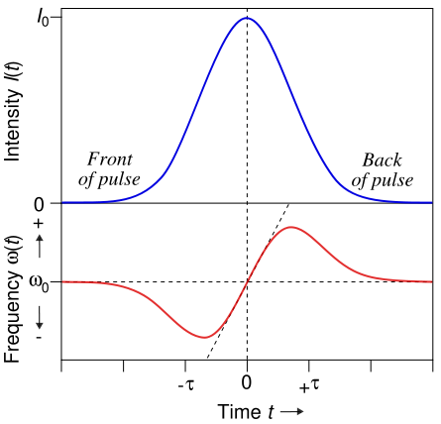

Slide 18
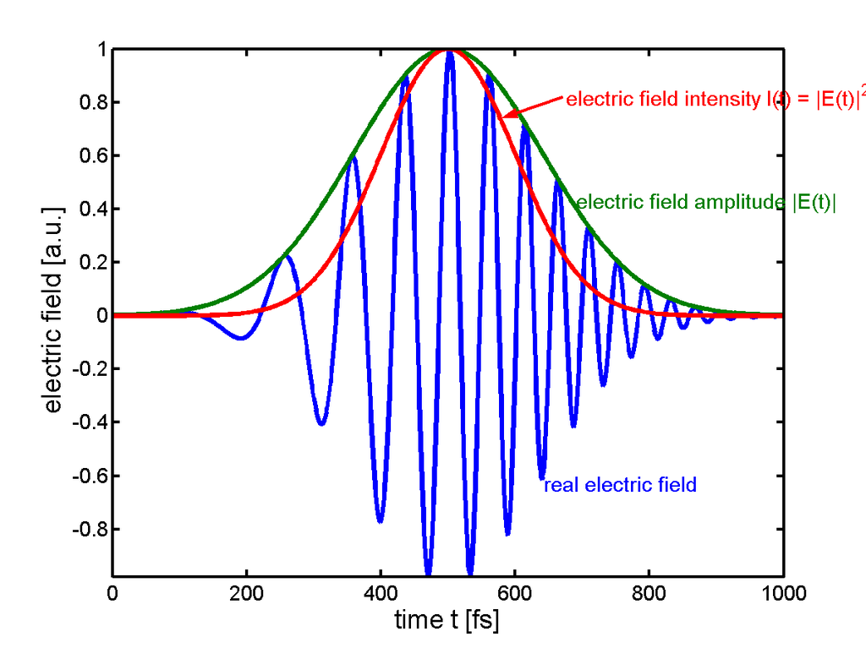
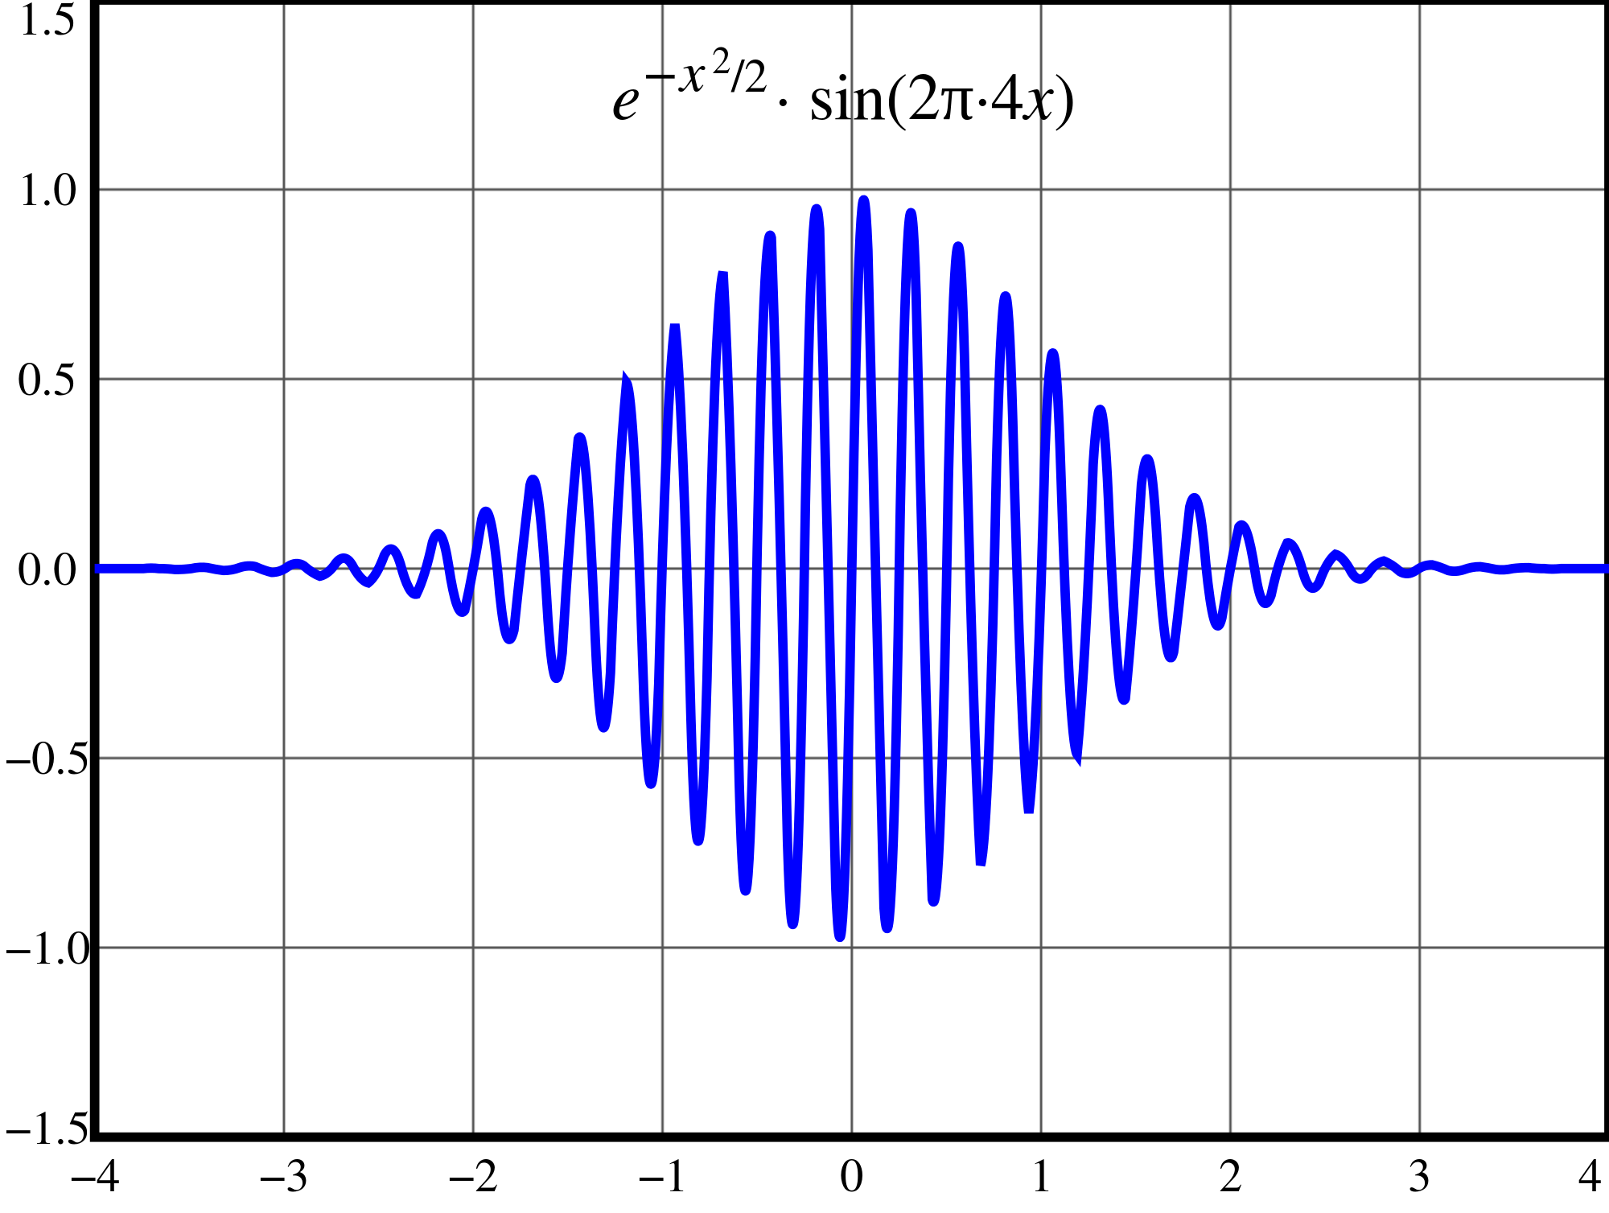
Chirped pulse
Unchirped pulse
Time [ps]

Slide 19
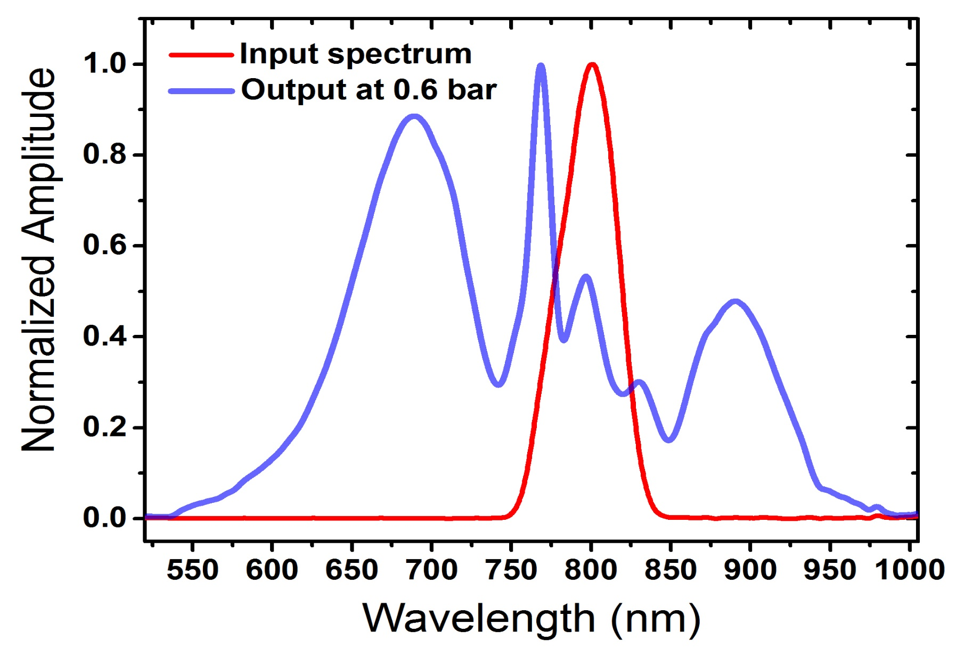
:Self phase modulation پدیده ای است که منشا اصلی پهن شدگی spectral broadening طیف در عبور از یک محیط غیر خطی و تولید پیوستار نور white light super continuum سفید می شود.

Slide 20
تغییرات فضایی ضریب شکست
هرگاه یک باریکه لیزری با توزیع فضایی مانند گاوسی در حال انتشار در یک محیط باشد ضریب شکست محیط تحت تابش متناسب با شدت تابش تغییر می کند. برای باریکه گاوسی تغییر ضریب شکست در مرکز بیشتر است.
Self Focusing: چنانچه ضریب شکست غیر خطی مثبت باشد ضریب شکست در مرکز باریکه بیشتر از کناره ها خواهد بود یعنی محیط انتشار به یک عدسی مثبت تبدیل شده و باعث همگرایی باریکه می شود. در واقع باریکه لیزر خود باعث کانونی شدن خود شده است.
Self defocusing: چنانچه ضریب شکست غیر خطی منفی باشد ضریب شکست در مرکز باریکه کمتر از کناره ها خواهد بود یعنی محیط انتشار به یک عدسی منفی تبدیل شده و باعث واگرایی باریکه می شود. در واقع باریکه لیزر خود باعث واکانونی شدن خود شده است.

Slide 21
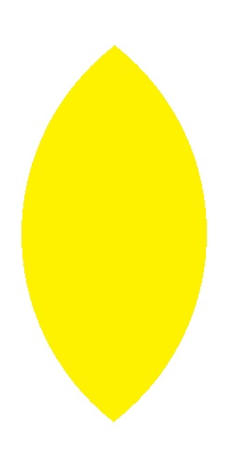
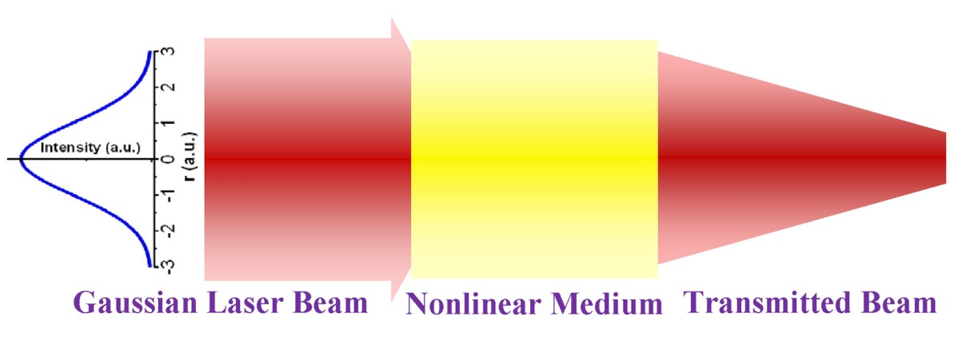

Self-focusing
Shorter L
Lower n
shorter optical path
Higher n
Longer optical path
∆ = n L
longer L
Lower n
فاصله عدسی یک کر لنز

Slide 22
Self focusing: n₂ > 0
Self-Focused beam
Gaussian Input beam
Nonlinear Sample

Slide 23

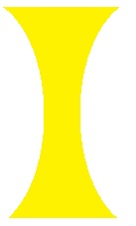
Self-defocusing
Higher n
Longer optical path
Shorter L
Lower n
shorter optical path
longer L
Higher n

Slide 24
کاربرد اثر کر
با آنکه پدیده خود کانونی ناشی از اثر فضایی کر ممکن است باعث آسیب ماده از جمله کریستال لیزر شود در اینجا دو نمونه از کاربرد آن را ذکر می کنیم:
سلول کر (Kerr Cell): وسیله ای که همانند سلول پاکلز برای تولید گیت های کوتاه مدت استفاده می شود که برای کیو سویچ لیزرها مورد استفاده قرار می گیرد. این وسیله الکترو-اپتیکی بر مبنای DC Kerr effect طراحی و ساخته شده است.
قفل شدگی مدها با استفاده از عدسی کر (Kerr lens mode locking): با این تکنیک می توان پالسهای بسیار کوتاه کمتر از 10 فمتو ثانیه تولید کرد. این تکنیک بر مبنای AC Kerr effect است.

Slide 25
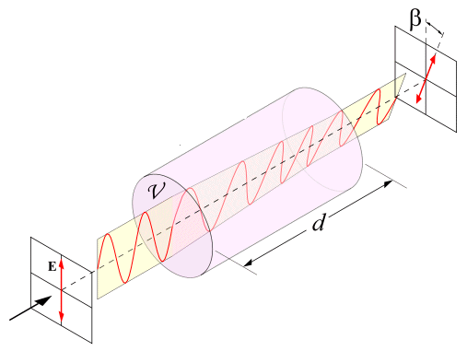
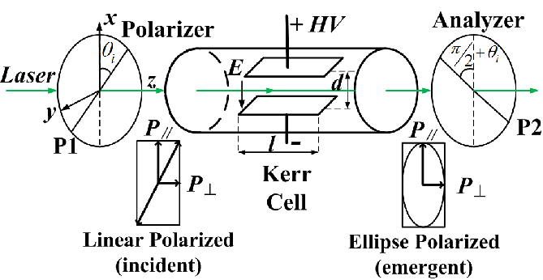
سلول کر (Kerr Cell) بر پایه DC Kerr Effect
با اعمال یک ولتاژ مستقیم دو سر ماده غیر خطی خاصیت دو شکستی قابل کنترل در ماده ایجاد شده و می توان با کنترل ولتاژ یک تیغه ربع موج یا نصف موج لحظه ای ایجاد کرد. مثلا اگر ماده به یک تیغه نیم موج تبدیل شود می تواند جهت قطبش را تا 90 درجه تغییر دهد. چنانچه بعد از ماده غیر خطی یک قطبشگر قرار گیرد در حالتی که ولتاژ برقرار است سلول باز و وقتی ولتاژ قطع می گردد سلول بسته خواهد بود. این فرایند می تواند بر عکس باشد.

Slide 26
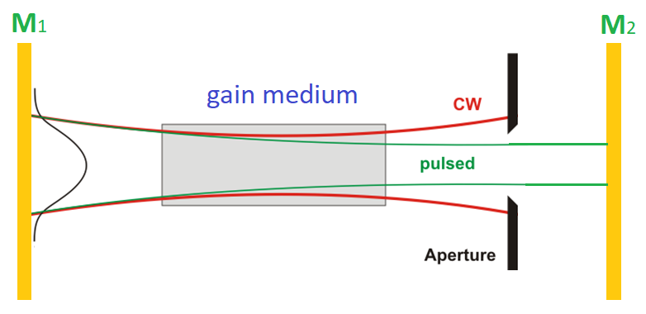
قفل شدگی مدها با استفاده از عدسی کر (Kerr lens mode locking):
Hard Aperture
Soft Aperture
ایجاد یک اسپایک در تابش درون کاواک باعث خود کانونی تابش در بازه زمانی آن اسپایک شده که این امر باعث می شود عرض باریکه لیزری به قدری کاهش یابد تا تمام باریکه از درون روزنه عبور کند. به علت افزایش شدت ناشی از خود کانونی این اسپایک در رفت و برگشت متوالی از محیط بهره بیشتر از قسمتهای دیگر تقویت شده و بدین شیوه تابش پیوسته به پالسی کوتاه تبدیل می شود.

Slide 27
روشهای اندازه گیری ضریب شکست غیر خطی
تغییرات ضریب شکست در مقطع باریکه پر شدت لیزری باعث پدیده خود کانونی شده که منجر به تغییر شعاع باریکه و در نتیجه شدت باریکه می گردد. پس با بررسی تغییرات هر کدام از این دو کمیت می توان به منشا آن یعنی ضریب شکست غیر خطی پی برد.
ایده
تغییر سایز باریکه خروجی در محل اندازه گیری
تغییر شدت باریکه در محل اندازه گیری
تغییر شدت باریکه لیزر درون محیط
تغییر توان باریکه لیزر ورودی به محیط
تغییر سایز باریکه لیزری درون محیط
تغییر شدت باریکه لیزر درون محیط

Slide 28
چهار روش برای تعیین ضریب شکست غیر خطی (کر)
1- تغییر سایز باریکه لیزر روی دوربین سی سی دی به علت افزایش توان باریکه لیزر ورودی به محیط
Medium
CCD
Laser beam
CCD
Medium
Laser beam

Slide 29
2- تغییر توان عبوری از روزنه به علت افزایش توان باریکه لیزر ورودی به محیط
Medium
روزنه
Laser beam
توان سنج
روزنه
Medium
Laser beam
توان سنج

Slide 30
3- تغییر سایز باریکه لیزر روی دوربین سی سی دی به علت تغییر سایز باریکه لیزر درون محیط (با تغییر مکان نمونه)
Medium
CCD
Laser beam
CCD
Medium
Laser beam

Slide 31
4- تغییر توان عبوری از روزنه به علت تغییر سایز باریکه لیزر درون محیط (با تغییر مکان نمونه)
Medium
روزنه
Laser beam
توان سنج
روزنه
Medium
Laser beam
توان سنج

Slide 32
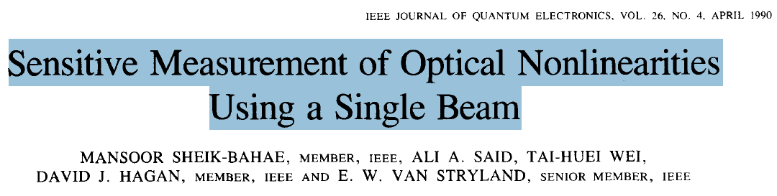

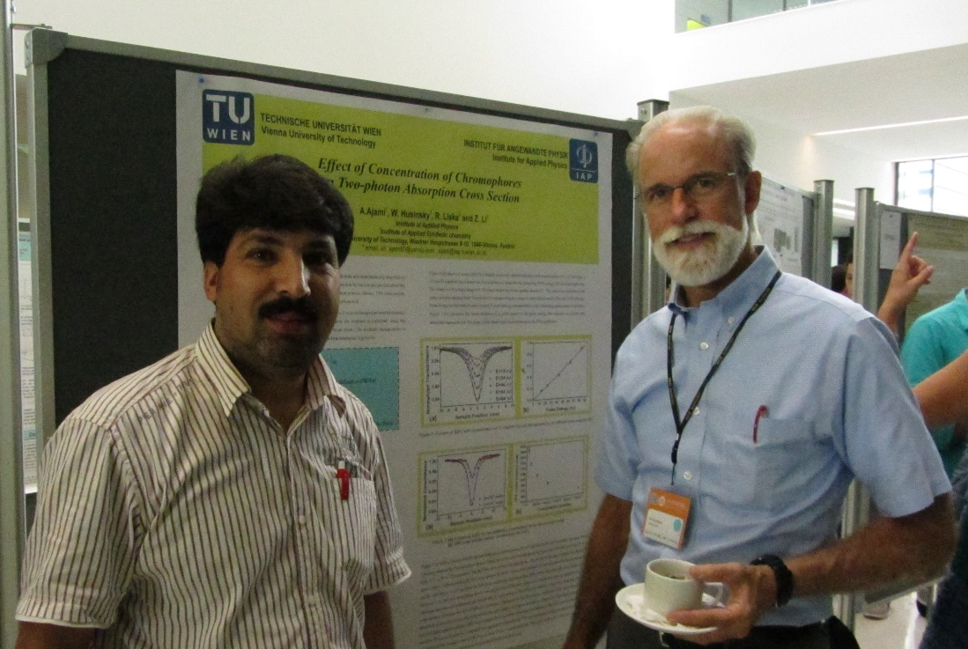



Z-scan Technique
Citations: 7226
50th Anniversary of NLO

Slide 33
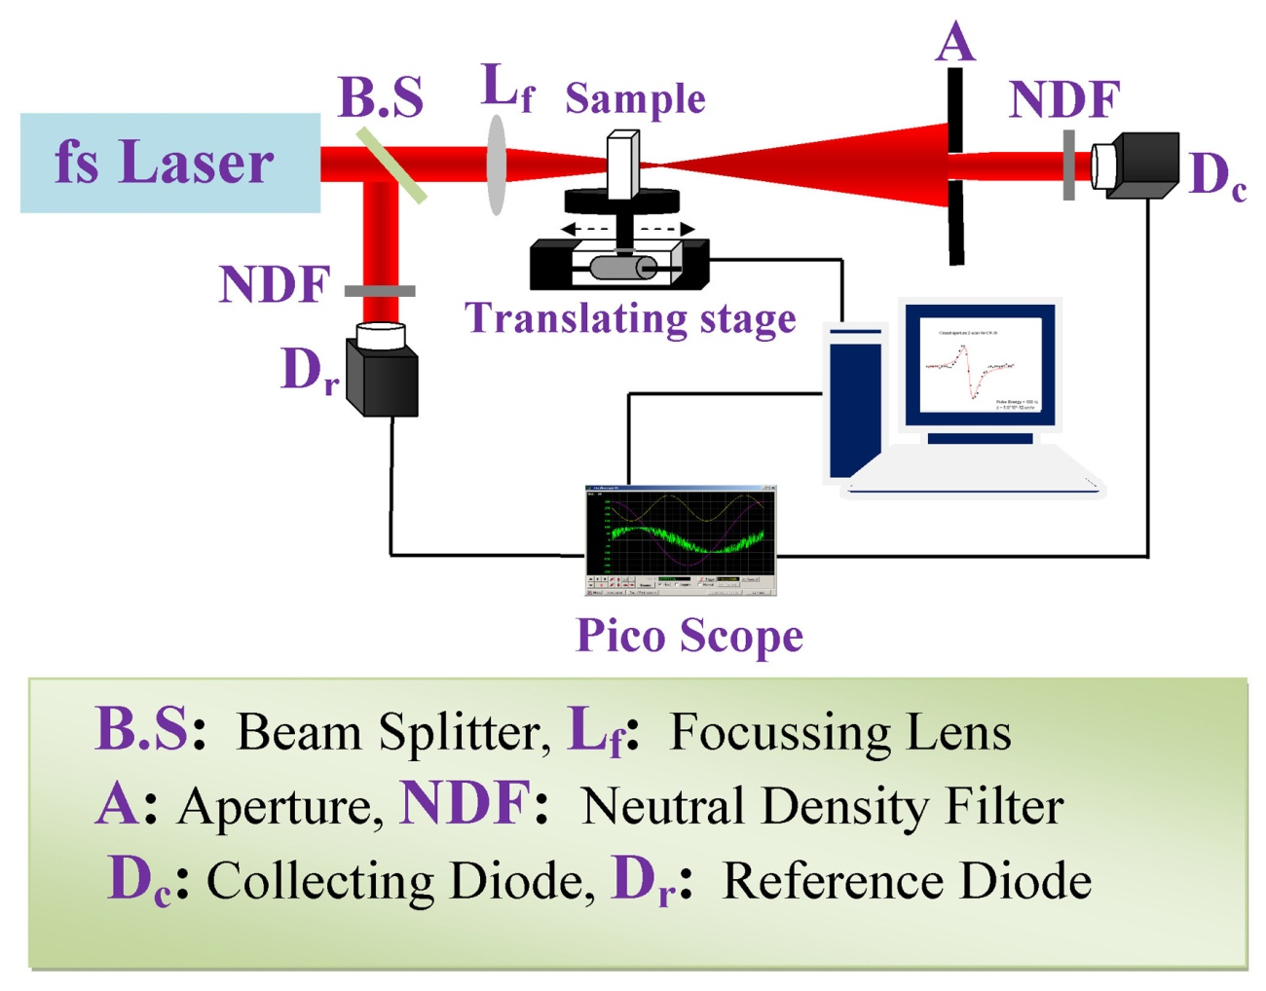
Closed Aperture Z-scan setup

Slide 34
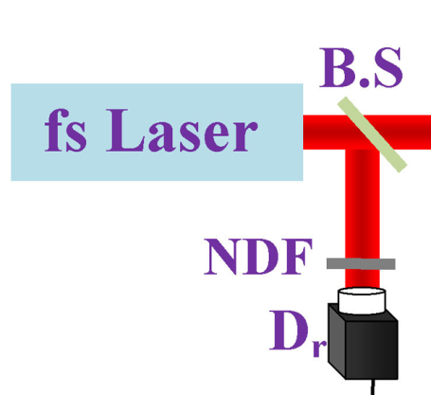
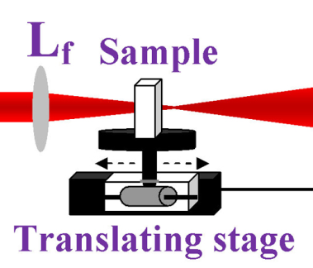

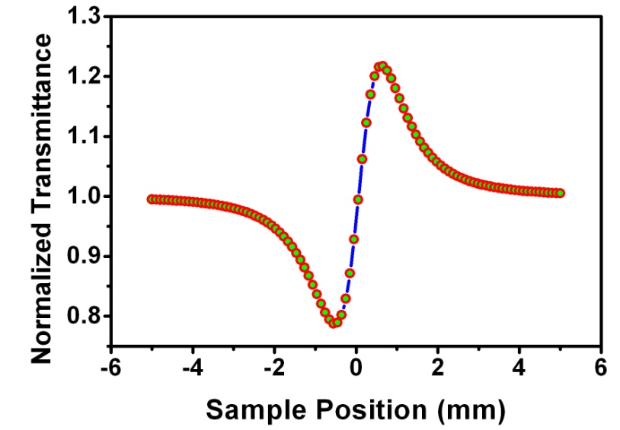
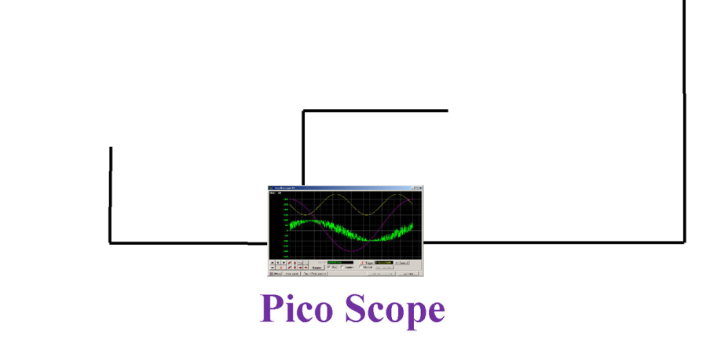
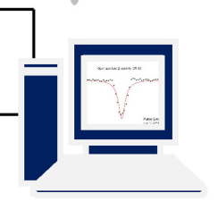
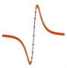
Closed Aperture Z-scan setup
n₂>0
1.The laser beam is divided by a beam splitter.
2. Focusing lens &translating the sample.
3. The Aperture transmittance is measured by a diode.
4. detecting signals by a picoscope.
5. The computer handles the movement of the translating stage as well as the whole data acquisition process

Slide 35
Focusing lens
Aperture
NL Sample
Laser Beam
Δz
Aperture
Focusing lens
NL Sample
Laser Beam
Δz
Aperture
Focusing lens
NL Sample
Laser Beam
Δz

Slide 36
10%
n₂ < 0
n₂ >0
Aperture Transmittance
0
-10%
-1
0
-
0
1
5
5
0
z/z₀

Slide 37
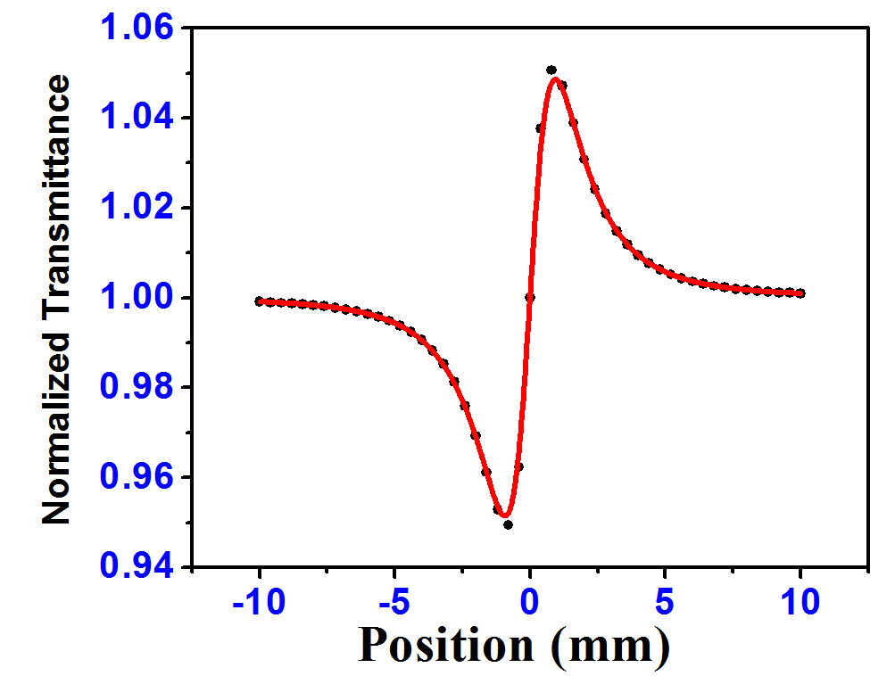
Z-scan Signal

Slide 38
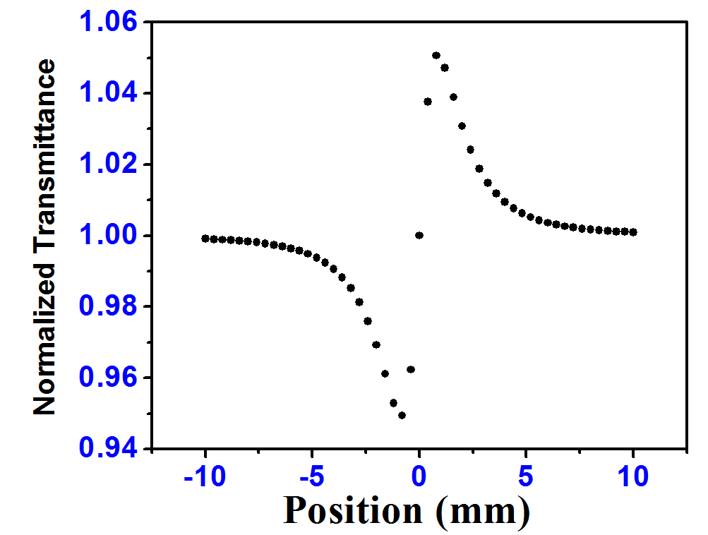
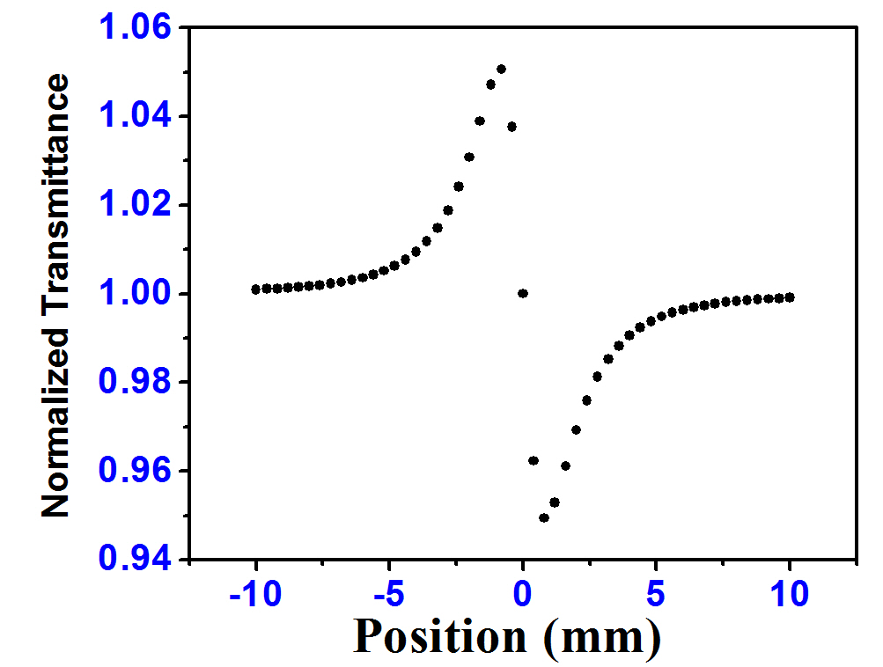
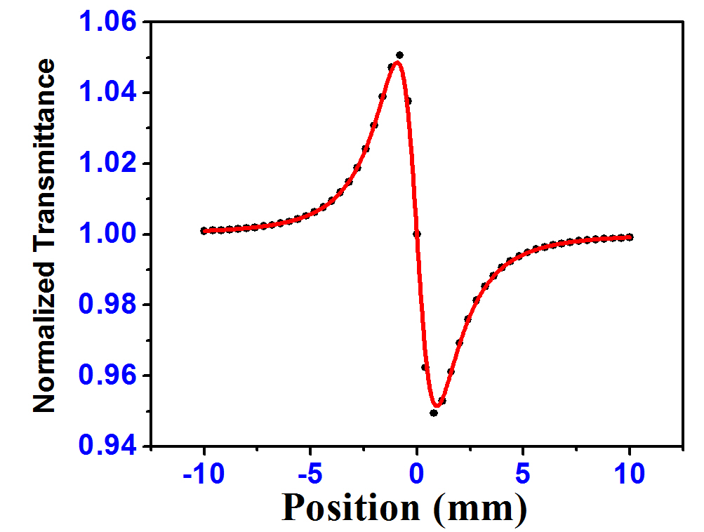
Z-scan Signal

